Slide 1
小學五年級
工作紙

Slide 2



























家居廚餘去哪兒
工作紙
姓名
選擇題：請在正確答案的圓圈內加上✓。
1. 以下哪項是香港最主要的都市固體廢物？
園林廢物 紙張 塑膠
廚餘
2. 以下哪項是香港最主要的廚餘來源？
街市 食肆 家居
學校
3. 以下哪項是香港管理廚餘的策略？
源頭減廢
廚餘收集轉廢為能轉廢為材
及
、 及
以上皆是
4. 以下哪項是回收廚餘的正確次序？
瀝乾水分
使用小型容器將廚餘帶到回收點去除非廚餘物質
將廚餘倒入垃圾桶將廚餘倒入廚餘桶

Slide 3


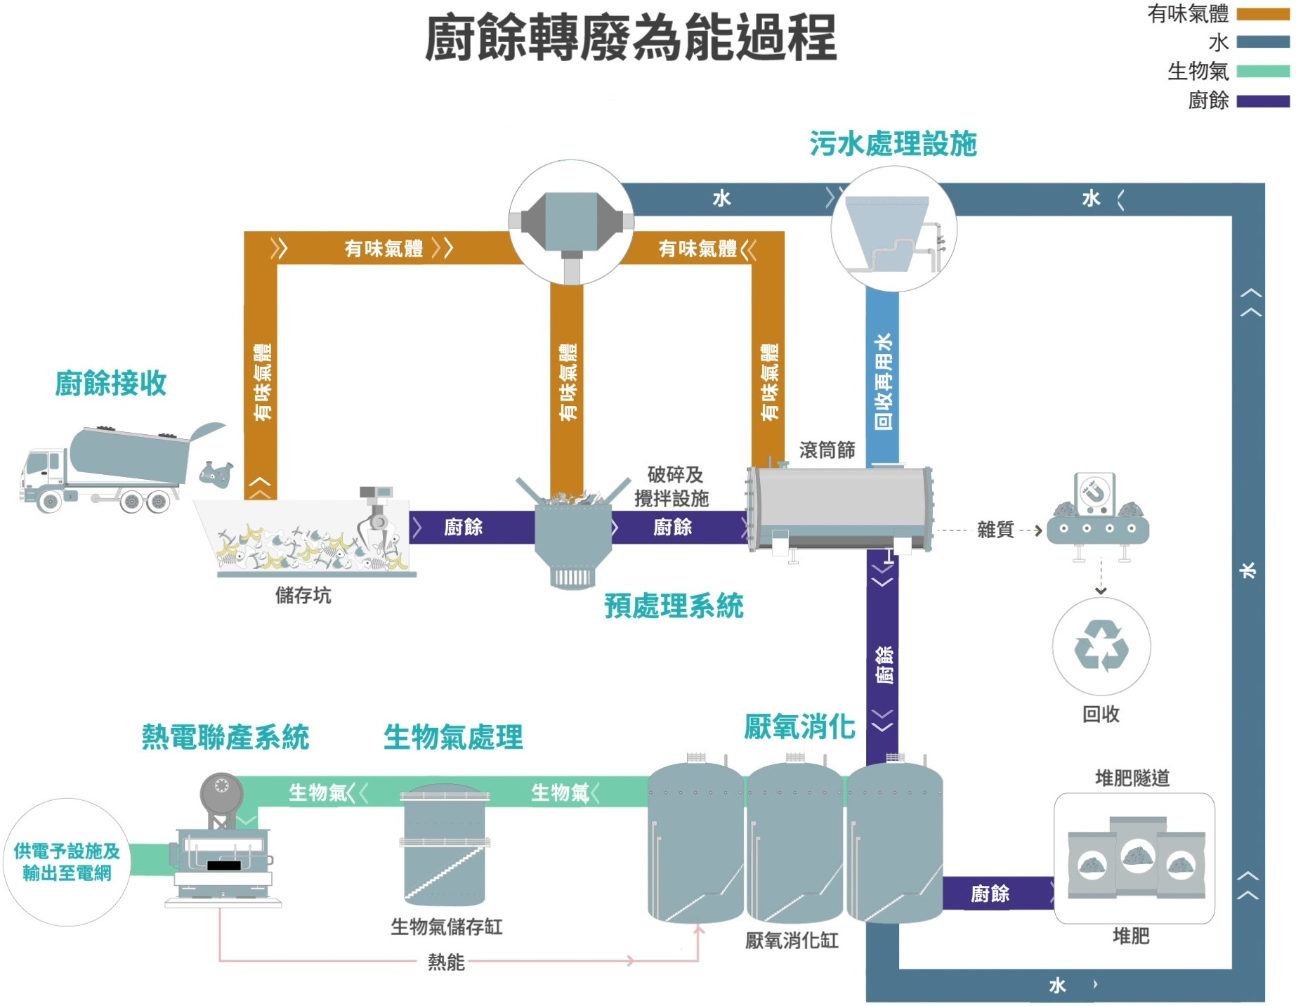








判斷修正題：留意劃有雙橫線的字詞，正確的請在圓圈內加上✓；不正確的請在圓圈內加上X，然後在線上填寫正確的答案。
湯和飲品是可回收的廚餘。
咖啡渣是可回收的廚餘。
廚餘需要用洗潔精洗淨才能回收。
填充題：請把正確詞語填寫在適當的位置。
廚餘接收
生物氣處理
堆肥
厭氧消化
蒸氣渦輪機
熱電聯產系統
污水處理設施
預處理系統 中央空氣污染控制系統
廚餘轉廢為能過程
焚化
資料來源：有機資源回收中心第一期

Slide 4


數據收集整理：記錄並統計當天晚餐產生的廚餘種類和數量。
廚餘
數量（單位）
可避免的廚餘
可回收廚餘
✓|X
✓|X
例子：蘋果核
26（ 克 ）
（ ）
（ ）
（ ）
（ ）
（ ）
（ ）
（ ）
（ ）
（ ）
（ ）
（ ）
（ ）
（ ）
（ ）
X
✓
1.
2.
3.
4.
5.
6.
7.
8.
9.
10.
11.
12.
13.
14.
短答題：建議兩個避免產生廚餘的方法。

Slide 5
延伸活動
小學五年級

Slide 6
家居廚餘去哪兒
延伸活動
評分表
評分準則 | 評數指標 |  |  |  |  | 分數
 | 5 | 4 | 3 | 2 | 1
主題切合度 | 內容完全切合主題，非常相關。 | 內容大部分切合主題，相關性很 強。 | 內容和主題有一定切合度，相關性一般。 | 內容和主題切合度較 低，相關性較弱。 | 內容完全不切合主題，相關性極 差。
創意表達 | 極其創意十足，獨特新穎。 | 創意性較 強，獨特性較高。 | 創意性一 般，表達方式比較常規。 | 創意性較 弱，表達方式較為陳腐老套。 | 完全缺乏創意，表達方式老套乏 味。
視覺吸引力 | 極具視覺吸引力。 | 視覺吸引力較強。 | 視覺吸引力一般。 | 視覺吸引力較弱。 | 完全缺乏視覺吸引力。
總分
12

Slide 7
《家居廚餘去哪兒》延伸活動 ( 三 )：學校通告
XXX 小學
小五常識科 參觀有機資源回收中心第 1 期 (O·PARK 1) 活動通告
敬啟者：
為配合五年級常識科課程內容，本校將安排五年級學生到 O·PARK1 參觀。詳情如下︰
日 期 | ： | 二零 XX 年 X 月 X 日（星期 X）
地 點 | ： | O·PARK1（香港新界北大嶼山小蠔灣深豐路 5 號）
參觀時間 | ： | 上午九時三十分至下午一時三十分
交通工具 | ： | 校車往返
負責教師 | ： | XXX 教師
注意事項 | ： | 學生須穿著學校運動服 由常識科教師帶隊參觀 學生須帶備學生工作紙和文具
為配合課程學習，學生必須參加此活動。如有特殊情況，請與常識科教師商量。請家長填妥回條並於二零XX 年X 月X 日（星期X）前交常識科教師辦理為荷。如有查詢，可致電XXXX XXXX 與XXX 教師聯絡。
此致各家長
校長
XXX 謹啟
二零 XX 年 X 月 X 日
回 條
（請家長保留上函以作參考）
小五常識科活動通告回條
敬覆者：
本人同意子女參觀有機資源回收中心第 1 期 (O·PARK 1) 活動，並已知悉各項有關安排。
此覆
XXX 學校
學生姓名： |  | 班別： | （ ）
家長姓名： |  | 家長聯絡電話：
 |  | 家長簽署： | （請用原子筆簽署）
二零 XX 年 X 月 X 日

Slide 8
《家居廚餘去哪兒》延伸活動 ( 三 )：活動細節表
小五常識科參觀 O·PARK1
日期：二零 XX 年 X 月 X 日（星期 X） |  | 時間：09:30-13:30
地點：O·PARK1（香港新界北大嶼山小蠔灣深豐路 5 號）
時間 | 活動 | 材料
09:30-09:40 | 點名 | 學生名單
09:40-10:40 | 乘坐校車前往 O·PARK1 | ／
10:45-12:10 | 導賞團 | ／
12:10-12:30 | 總結 | 學生工作紙
12:30-13:30 | 乘坐校車返回學校 | ／
小五常識科參觀 O·PARK1 學生名單負責教師：XXX 教師
No. | 學生編號 | 學生姓名 | 性別 | 家長聯絡電話 | 出席
1.
2.
3.
4.
5.
6.
7.
8.
9.
10.
11.
12.
13.
14.
15.
16.
17.
18.
19.
20.
21.
22.
23.
24.
25.

Slide 9



家居廚餘去哪兒
延伸活動
姓名
學生工作紙
參觀時，最深刻的體驗是甚麼？（30-50 字）
參觀後，我學會了廚餘如何能轉廢為材 / 轉廢為能嗎？（30-50 字）
日常生活中，有甚麼方法可以減少廚餘？（30-50 字）

